Slide 1
Урок – закрепления
по русскому языку

Slide 2
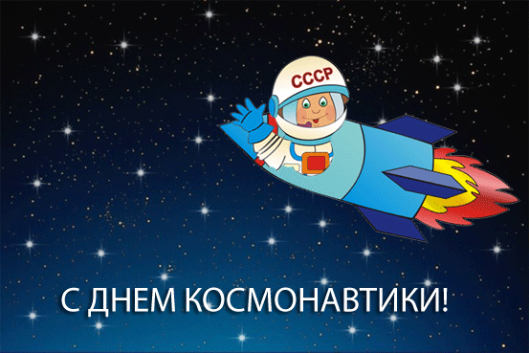
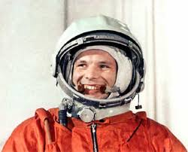
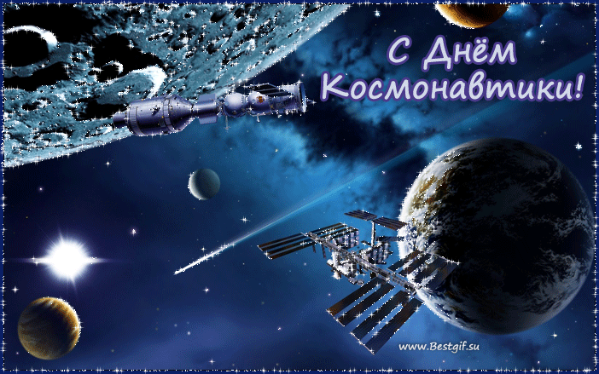
12 апреля – день космонавтики и авиации. Загадочный мир звезд всегда интересовал человека. Первый человек, который полетел в космос и приблизил его для изучения наукой, был Ю. А. Гагарин. Знаменательное событие случилось 12 апреля 1961 года.

Slide 3
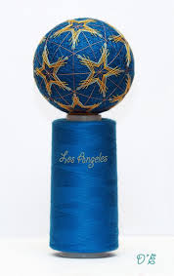
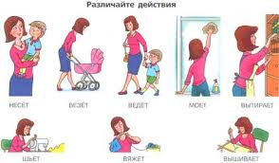
1.Звёздная
Интересная часть речи
В русском языке живёт,
Кто , что делает расскажет,
Чертит, пишет и поёт.
Варит или забивает гол,
Всё расскажет нам ...
глагол

Slide 4
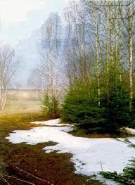
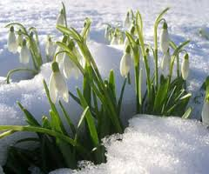
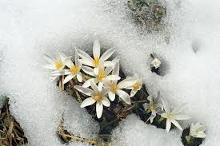
Тают сугробы, утихли метели.
В садовую рощу грачи прилетели.
Строят там гнёзда, задорно кричат.
- Вот колыбели для наших грачат.

Slide 5
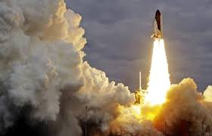
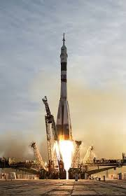
Ракета, полетел, находился, отмечаем, первый, космический, продлился.

Slide 6
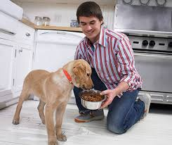
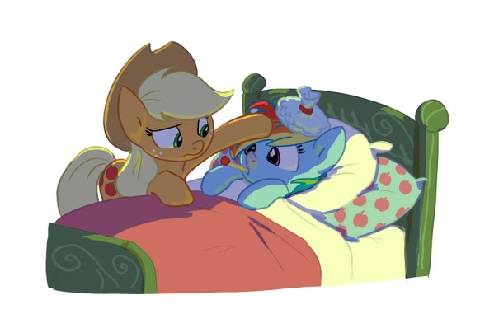
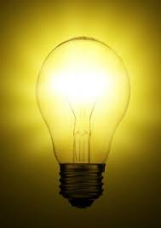
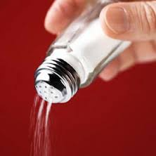
2. Планета вопросов
Корм –
Боль –
Свет –
Соль –
Звон –
кормить
болеть
светить
солить
звонить

Slide 7
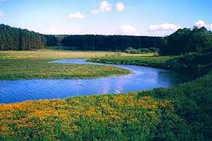
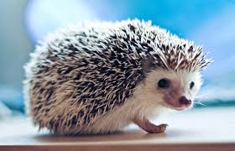
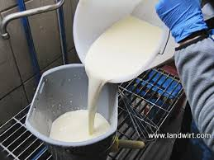
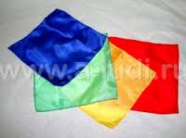
Принесли, протекает, подарила, вымыл.
Здесь хорошее местечко,
________ мимо речка.
Дождик вылился из тучки,
_______ ёжику колючки.
________ мы для бычка
Пол ведёрка молочка.
________ мама дочке
Разноцветные платочки.
протекает
вымыл
Принесли
Подарила

Slide 8
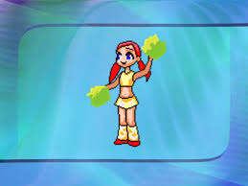
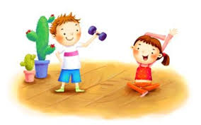
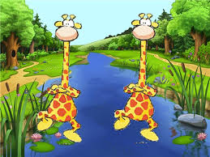
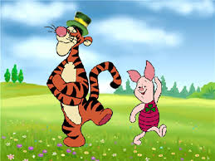
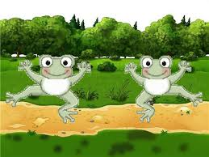
Физминутка

Slide 9
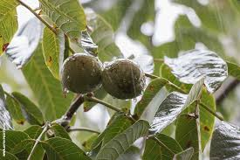
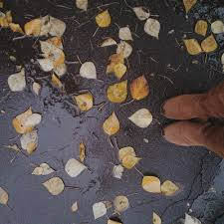
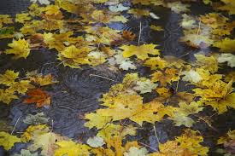
3. Воздушная
… Мокнут парки и поля,
Мокнет мокрая земля…

Slide 10
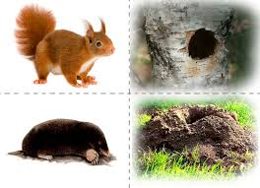
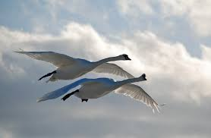
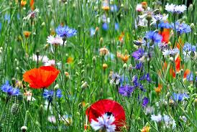
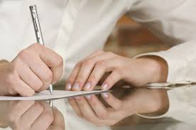
Ед.ч.
Бабушка живёт -
Ученики читали -
Птицы летят -
Девочка напишет -
Цветы расцвели -
Мн.ч.
Мн.ч.
Ед.ч.
Мн.ч.

Slide 11
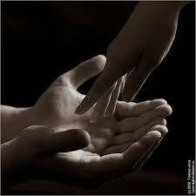
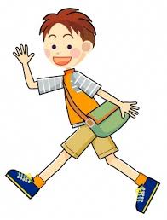
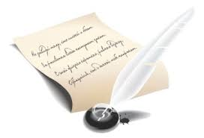
Простить Ходить
Сочинять Извинить
Идти Писать

Slide 12
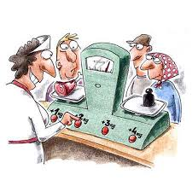
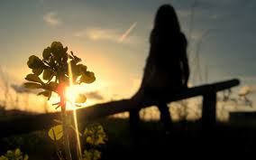
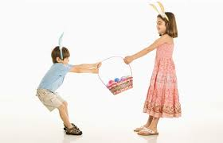
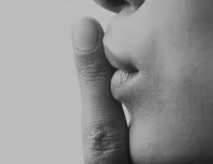
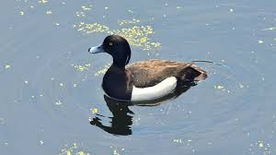
продавать
Покупать -
Молчать -
Забыть -
Чернеть -
Брать -
говорить
вспомнить
белеть
отдавать

Slide 13
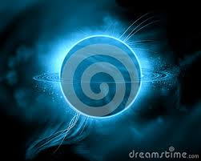
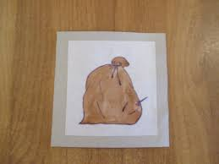
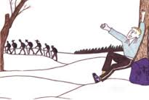
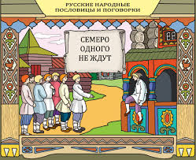
4. Фантазия
Шила в мешке не утаишь.
После драки кулаками не машут.
Семеро одного не ждут.

Slide 14
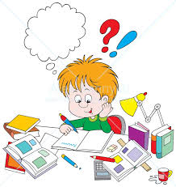
Домашнее задание:
Из толкового словаря выписать глаголы – синонимы к слову учиться.

Slide 15
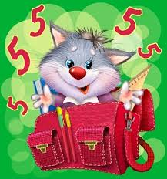
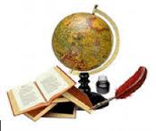
Оценивание.

